Slide 1
Universidad Autónoma del Estado de Hidalgo
Escuela Superior Actopan
Licenciatura en Derecho
Asignatura: Derecho Romano
Tema:
Monarquía romana
Académica: Mtra. María Patricia Fernández Cuevas

Slide 2
Resumen
Monarquía
La monarquía corresponde a la primera forma de gobierno que se presentó en Roma y su periodo abarca desde la fundación de la ciudad, el 21 de abril de 753 a. C., hasta la caída del último rey, Tarquino el Soberbio, en el año 509 a. C.
Palabras claves: leyenda, forma de gobierno, instituciones políticas.

Slide 3
Monarquía
Instituciones políticas
Forma de gobierno
Fuentes formales del Derecho

Slide 4
Se cuenta que Eneas, rey de Troya, huyó con sus dioses al Lacio, donde se casó con Lavinia.
Tuvieron un hijo llamado Ascanio, que fundó la ciudad de Alba Longa. Luego de sucesivos reyes, asumieron el trono, Numitor y Amulio. Este último destronó a Numitor e hizo sacerdotisa vestal a su hija Rea Silvia, ella se unió secretamente con el Dios Marte y de esa unión, nacieron los mellizos, Romulo y Remo.
Por orden de Amulio, ambos niños fueron arrojados al Tiber, se salvaron, siendo amamantados por una loba, y ya adultos, restituyeron en el poder, a su abuelo.
Leyenda Fundación de Roma

Slide 5
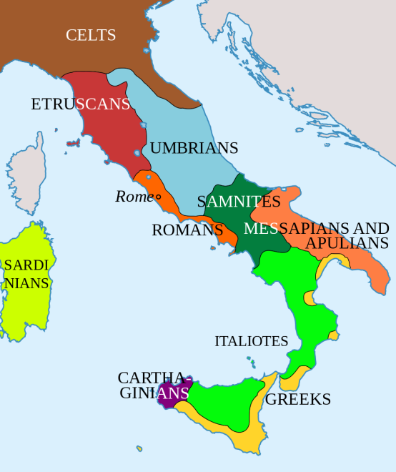
La ciudad se organizó mediante la reunión de tres tribus: latinos, sabinos y etruscos.
Las tribus se dividieron en 10 curias, integradas por grupos familiares llamados gens.
Fuente: imagen https://www.google.com.mx/search?q=mapa+de+roma+antigua&espv=2&biw=1600&bih=745&tbm=isch&imgil=ds-rHga6BXvfEM%253A%253BLGCewxHvGum4pM%253Bhttps%25253A%25252F%25252Fmaterialescienciassociales.wordpress.com%25252Ftag%25252Fantigua-roma%25252F&source=iu&pf=m&fir=ds-rHga6BXvfEM%253A%252CLGCewxHvGum4pM%252C_&usg=__6il-lWtr4LL-LM7qTVxjADaq1rA%3D&ved=0ahUKEwiu4Y2L2tXPAhUH0YMKHdUXA1UQyjcINA&ei=JWf-V-66HIeijwTVr4yoBQ#imgrc=PbRcc7rJt_ht9M%3A

Slide 6
Estado Romano
Ámbito Político
Forma de gobierno
Instituciones políticas
Senado
Rey
comicios
Monarquía
Supremo sacerdote
Supremo juez
Jefe de las legiones
Asamblea pública del pueblo romano
vitalicia
Electiva
Cuerpo consultivo
Curias
Centurias
7 reyes: Rómulo, Numa Pompilio, Tulio Hostilio, Anco Marcio, Tarquino El Antiguo, Servio Tulio y Tarquino el Soberbio.

Slide 7
Estado romano
Ámbito económico
Pueblo de pastores
Principal actividad la agricultura
Economía cerrada/ autarquía familiar
Cabezas de ganado al Aes signatum
Vid, olivo trigo
Intercambio de mercancías

Slide 8
Ámbito social
Sociedad romana
Autónoma
Totémica
Agnaticia
Patriarcal
Monogamica
Personas libres
Esclavos
hombres tratados como cosas
Características
Familia
romana
Patricios
Clases sociales
Plebeyos
Gens
Derechos y obligaciones desiguales

Slide 9
Seguridad en detrimento de la equidad Dura lex sed lex
Pocas instituciones jurídicas (nexum y mancipatio)
Oralidad
Solemnidad
Plasticidad en los actos jurídicos
Características
Der. Arcaico Monarquía
Fuentes del derecho
Costumbre

Slide 10
Bibliografía
Bernal, B y José De Jesús Ledesma (2008), Historia del derecho romano y de los derechos neoromanistas, México: Porrúa
MARTA MORINEAU IDUARTE, DERECHO ROMANO, México: Oxford

